Slide 1
ENGENHARIA ELETROQUÍMICA Aula 4b – Introdução à Eletroquímica ELETRÓLISE
Prof. Dr. Thomaz Augusto Guisard Restivo

Slide 3
E = -0,44 + (RT/zF) ln a_{Fe+2}
E = - 0,44 + (8,314.298/2.96500) ln 10⁻⁶
E = - 0,617 V
→ mais anódico

Slide 5
-0,44 + (RT/zF) ln a_{Fe+2}
- 0,44 + (8,314.298/2.96500) ln 10⁻⁶
- 0,617 V
0,20 – 1,52 = -1,32 V

Slide 24
96500 J/V

Slide 28
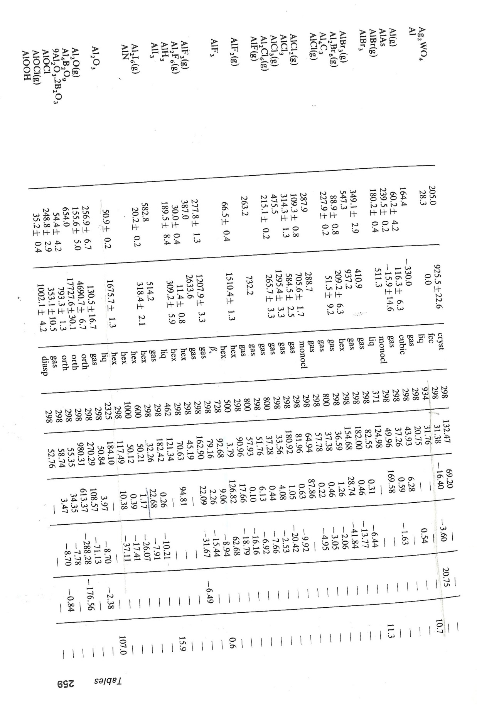
Tabela termodinâmica de O. Kubaschewski, Materials Thermochemistry, 1993.
S₂₉₈ -ΔH₂₉₈ phase T(K) A B.10³ C.10⁻⁵ D.10⁶ Lt

